Slide 1

Securing CAN Protocol with Post-Quantum Cryptography
Candidato: Lorenzo Criscuolo
Relatore: Arcangelo Castiglione
Notes:
Salve a tutti sono Lorenzo Criscuolo e oggi vi illustrerò il mio lavoro di tesi, svolto sotto la guida del professore Arcangelo Castiglione

Slide 2
Outline
Contesto e Background
Protocolli Automotive più diffusi
Obiettivi del Lavoro di Tesi
Conclusioni e Sviluppi futuri
Soluzione Proposta
Risultati Sperimentali
Notes:
La presentazione è stata organizzata come segue, verrà prima fatta una panoramica sul contesto e sui protocolli utilizzati nell’ambito automotive, dopodichè verranno illustrati gli obiettivi del lavoro e la soluzione proposta e, infine, verranno discussi i risultati e le conclusioni

Slide 3

Contesto e Background
Notes:
Ma partiamo subito con l’introduzione del contesto

Slide 4
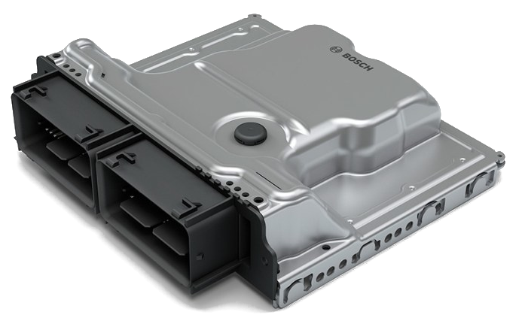
Il mondo Automotive
Negli ultimi anni ha visto l’introduzione di componenti elettronici all’interno delle automobili chiamati Electronic Control Unit (ECU)
Notes:
L’automotive è un ramo dell’industria manufatturiera che si occupa della produzione delle automobili. È di particolare interesse in quanto con gli anni i produttori hanno cominciato ad introdurre delle componenti elettroniche nelle auto chiamate ECU

Slide 5
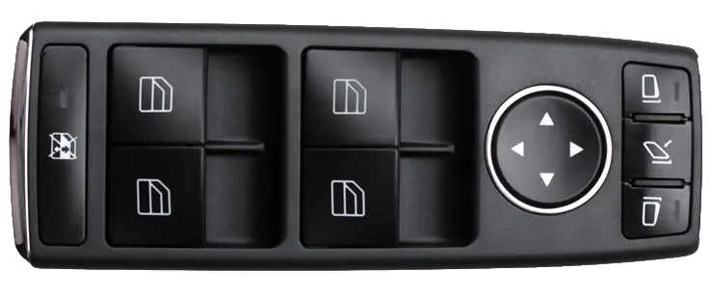
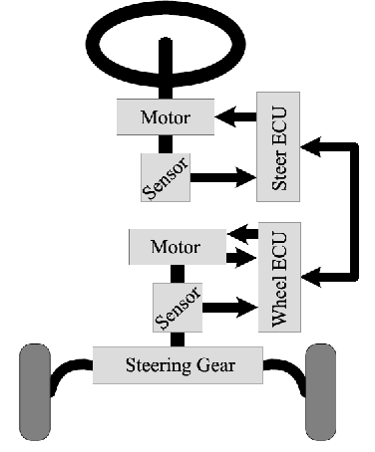
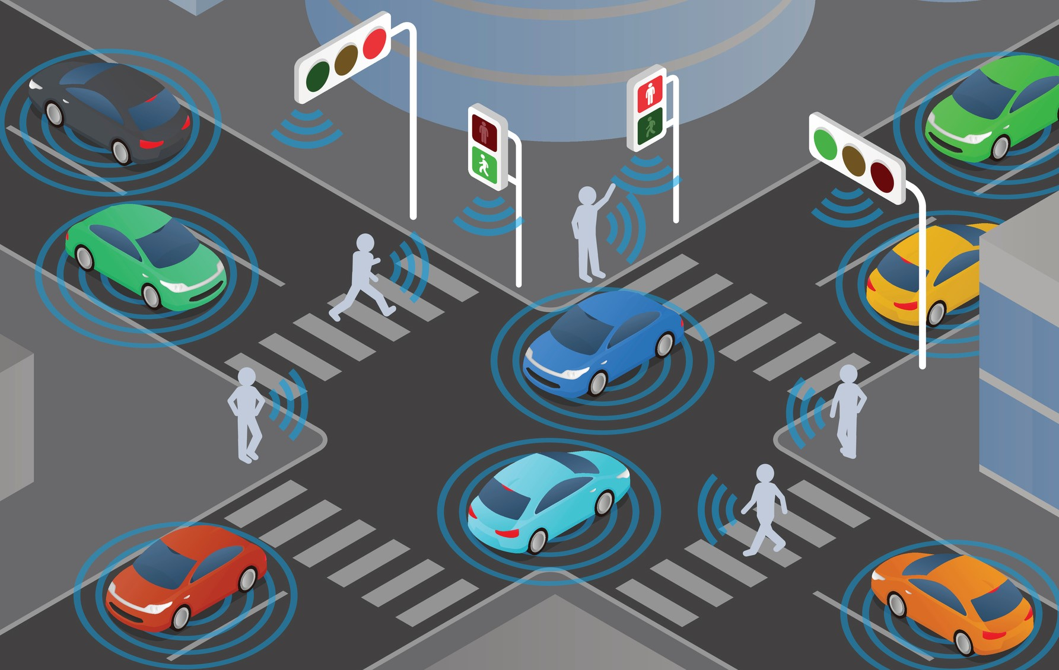
Perché sono importanti le ECU?
Grazie alle ECU si possono realizzare molte tipologie di sistemi, tra cui:
ADAS (Advanced Driver Assistance System)
Sistemi X-by-Wire
Finestrini elettronici e regolazione degli specchietti
Notes:
Questo perché grazie alle ECU si è in grado di realizzare moltissimi sistemi più o meno complessi (animazione) come ad esempio i sistemi di assistenza avanzata alla guida come il monitoraggio degli angoli ciechi, la frenata automatica di emergenza e molte altre tipologie di assistenze alla guida. (animazione) sistemi x by wire, sistemi avanzatissimi dove non c’è più un collegamento meccanico tra comandi e impianti ma questo viene sostituito da centraline ed attuatori che si occupano di eseguire le operazioni richieste (animazione) e sistemi più semplici come la regolazione elettronica degli specchietti e l’apertura e chiusura elettronica dei finestrini

Slide 6
Categorie di Sistemi Automotive
Powertain
Chassis
Body
Infotainment
Notes:
In generale, le ECU si possono raggruppare in 4 categorie di sistemi: powertain che comprende tutte quelle che agiscono sul motore, chassis che comprende tutte quelle che agiscono sulle sospensioni, sull’impianto frenante, sulle ruote, ecc, body che comprende tutte quelle che agiscono sulle componenti dell’abitacolo come il climatizzatore e l’infotainment che comprende quelle responsabili dell’interfaccia tra uomo e macchina, mostrando informazioni diagnostiche, riproducendo contenuti multimediali, ecc.

Slide 7
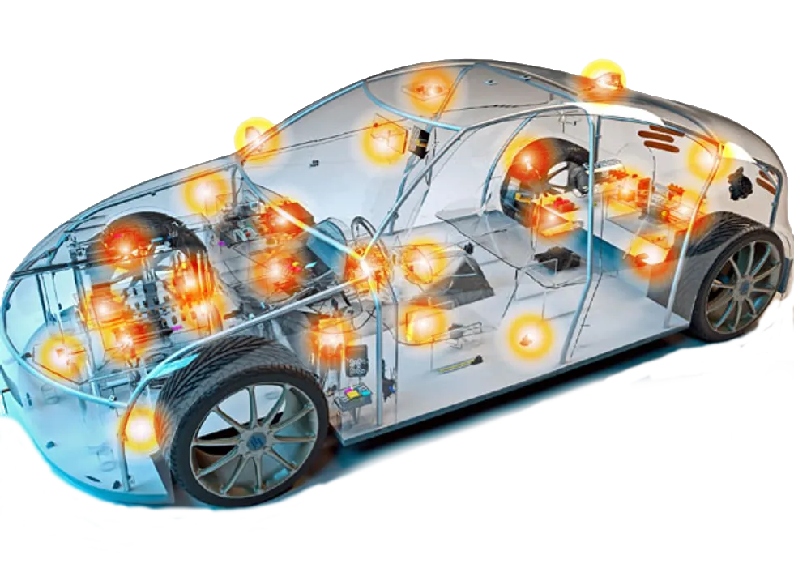
Quante ECU ci sono in un auto?
In media ce ne sono tra le 40 e le 100!
Devono essere in grado di comunicare tra loro in maniera veloce e affidabile
Necessari dei protocolli
Notes:
Ovviamente tutti questi sistemi non sono realizzati da una sola ECU (animazione) ma, in base alla complessità dei sistemi installati, si stima che si possono trovare fino a 100 ECU installate all’interno. (animazione) Inoltre, tutte queste ECU devono essere in grado di comunicare tra loro in maniera rapida e affidabile e per questa ragione (animazione) è necessario realizzare dei protocolli di comunicazione che si occupino di garantire queste caratteristiche

Slide 8
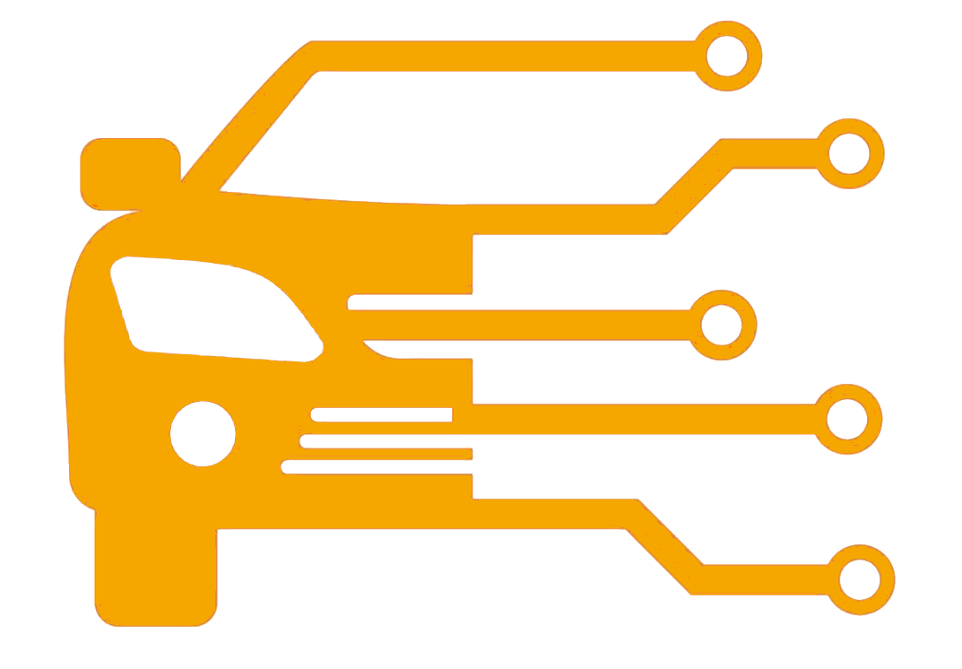
Protocolli Automotive più Diffusi
Notes:
Per questa ragione sono stati realizzati diversi protocolli di comunicazione che permettono di far comunicare più ECU e che si differenziano anche per tipologia di mezzo trasmissivo che può essere cablato o wireless

Slide 9




Confronto tra i Protocolli Automotive
 | CAN | FlexRay | LIN | MOST
Velocità MAX | 1 Mb/s | 10 Mb/s | 20 Kb/s | 50 Mb/s
Costo | $$ | $$$ | $ | $$$$
Categoria in cui più utilizzato | Powertrain, Chassis | Powertrain, Chassis | Body | Infotainment
Notes:
I protocolli più diffusi sono i seguenti e questi si differenziano principalmente per la velocità massima raggiungibile, per il costo necessario per il cablaggio e per l’hardware necessario a ‘parlare’ quel protocollo. Ovviamente, in base a queste caratteristiche, ogni protocollo trova una sua applicazione all’interno di una categoria di sistemi piuttosto che in un’altra

Slide 10
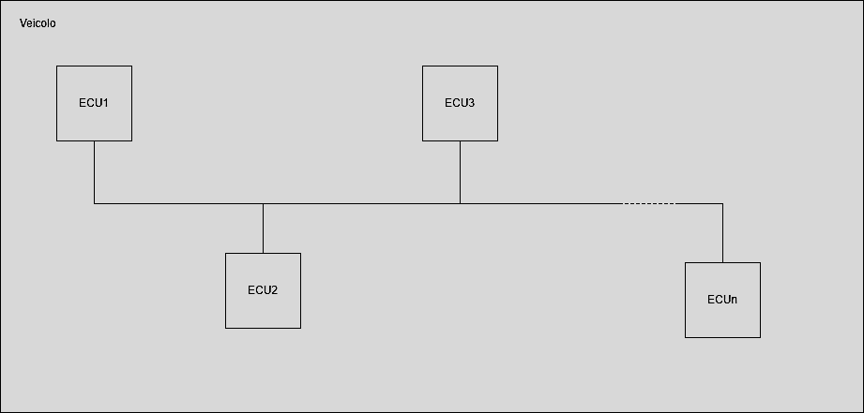
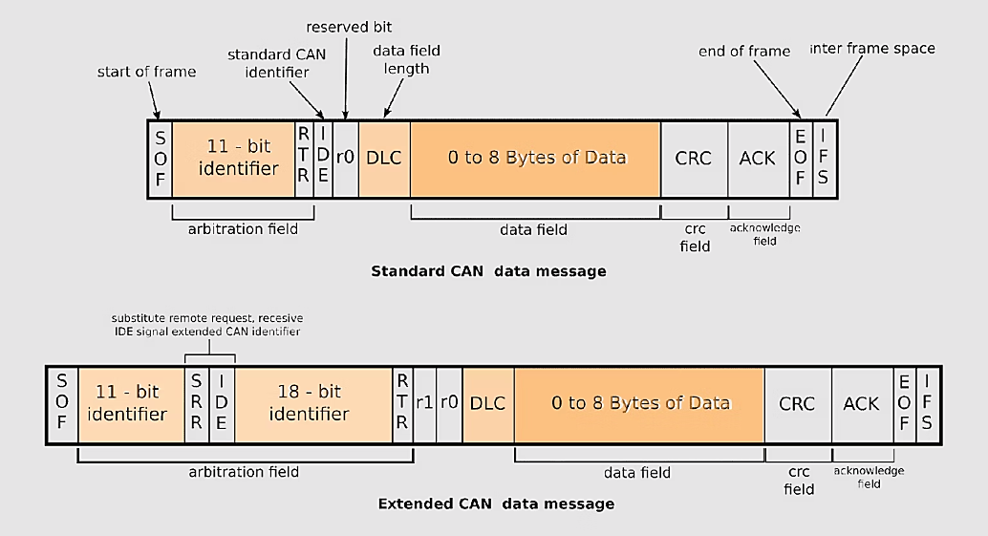
Soffermiamoci sul Protocollo CAN (Controller Area Network)
Multi-master
Arbitraggio basato su priorità
Affidabile
Richiede cablaggi e hardware semplici
Topologia a Bus
Notes:
Il lavoro svolto ha posto la sua attenzione principalmente su CAN, il protocollo più diffuso sia per il costo necessario che per l’affidabilità garantita. È un protocollo multi-master, ovvero ogni nodo si autogestisce e non c’è un controllore principale, basa il suo meccanismo di contesa del canale sulla priorità di un messaggio, identificata dal valore ID dichiarata nell’header e l’unica topologia supportata da questo protocollo è il bus, una topologia dove c’è un unico cavo principale al quale si collegano tutti i nodi e, ogni messaggio inviato sul cavo, viene recapitato ad ogni altro nodo indistintamente

Slide 11
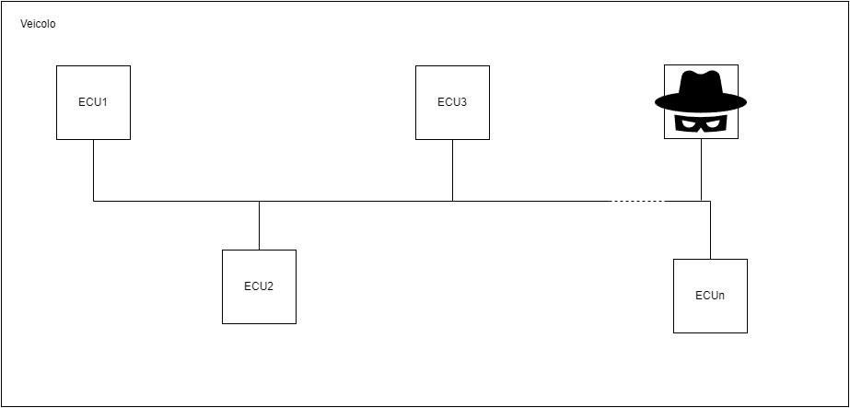
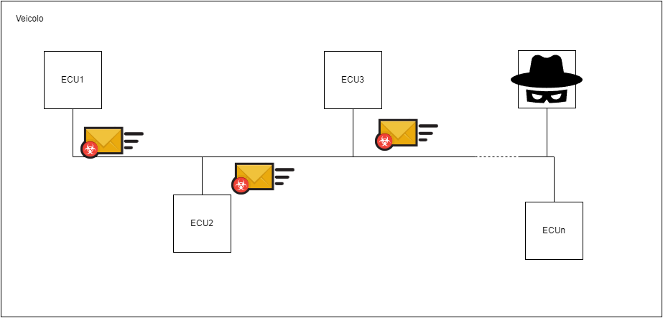
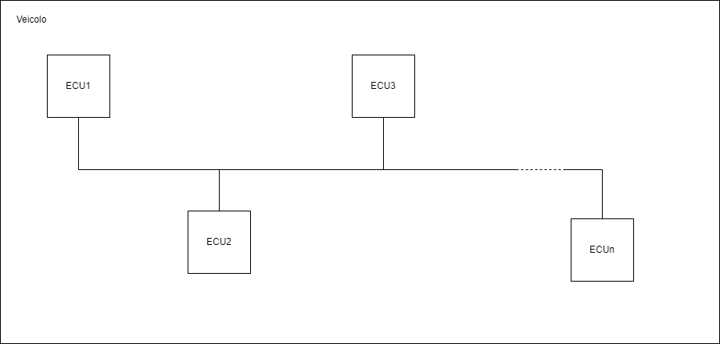
Problematiche di Sicurezza del CAN
Non prevede né meccanismi per la Confidenzialità del Payload né meccanismi di Autenticazione, dando invece priorità agli aspetti prestazionali del veicolo
Notes:
I problemi principali di questo protocollo e anche un po’ degli altri sono che non sono previsti né meccanismi di confidenzialità né meccanismi di autenticazione poichè si è preferito lasciare spazio alle prestazioni senza aggiungere overhead che introducessero latenze. (animazione) Queste mancanze lasciano la possibilità ad un malintenzionato (animazione) di connettersi indisturbato alla rete (animazione), ascoltare i messaggi in transito e inviare dei messaggi malevoli

Slide 12
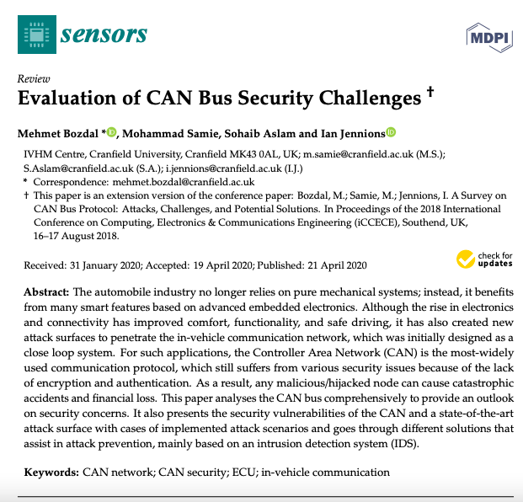

Possibili Attacchi al Protocollo CAN
Vulnerabile ad attacchi di tipo:
Eavesdropping
Data Injection and Manipulation
Denial of Service
Bozdal, M.; Samie, M.; Aslam, S.; Jennions, I. Evaluation of CAN Bus Security Challenges. Sensors 2020, 20, 2364. https://doi.org/10.3390/s20082364
Notes:
Infatti, come mostrato anche in letteratura, il protocollo è vulnerabile a diversi attacchi tra cui i più comuni sono l’eavesdropping, la data injection e manipulation e il DoS.

Slide 13

Obiettivi del Lavoro di Tesi
Notes:
Quindi qual è l’obiettivo del lavoro svolto?

Slide 14

Obiettivo
Risolvere i problemi di sicurezza del Payload mediante uno strato di protezione basato su una soluzione crittografica ibrida che fa uso di algoritmi Post-Quantistici
Notes:
L’obiettivo è quello di risolvere il problema dell’assenza di confidenzialità introducendo uno strato di protezione basato su un cifrario ibrido che fa uso di algoritmi post-quantistici

Slide 15




Algoritmi Post-Quantistici
Algoritmi basati su problemi difficili anche per un computer quantistico, quindi resistono anche all’attacco di quest’ultimo
Notes:
Algoritmi crittografici che sono in grado di resistere all’attacco di un computer quantistico e quindi riescono ad offrire un grado di sicurezza maggiore. Questi algoritmi sono stati realizzati come risposta ad un concorso avviato dal NIST e, alcuni dei vincitori sono kyber, dilithium, falcon e molti altri. Tuttavia il NIST ha richiesto solo algoritmi asimmetrici

Slide 16
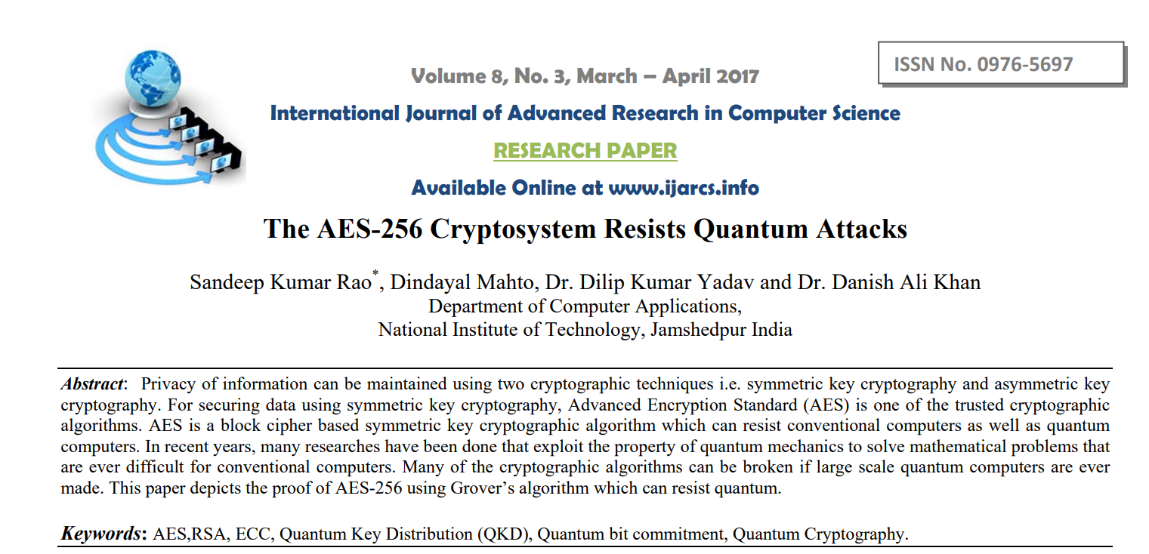

E come cifrario simmetrico?
È stato dimostrato che AES può resistere all’attacco di un computer quantistico, seppur garantendo una sicurezza inferiore
Rao, Sandeep & Mahto, Dindayal & YADAV, DILIP & Khan, Danish. (2017). The AES-256 Cryptosystem Resists Quantum Attacks. International Journal of Advanced Research in Computer Science. 8. 404-408. https://www.researchgate.net/publication/316284124_The_AES-256_Cryptosystem_Resists_Quantum_Attacks
Notes:
E per quanto riguarda i cifrari simmetrici? Una ricerca ha dimostrato che AES, lo stato dell’arte della cifratura simmetrica, è in grado di resistere all’attacco di un computer quantistico garantendo un buon livello di sicurezza e per questa ragione il NIST non ha ancora richiesto algoritmi simmetrici

Slide 17

Soluzione Proposta
Notes:
Adesso che abbiamo tutti gli strumenti possiamo passare alla soluzione

Slide 18
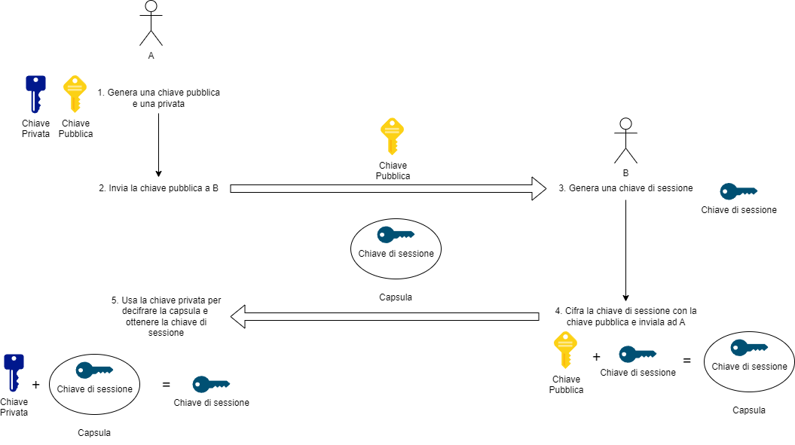
Qual è l’Idea?
Realizzare un cifrario ibrido per scambiare una chiave di sessione tra due ECU
Kyber-512
AES-256
Notes:
L’idea per introdurre uno strato di cifratura in CAN è stato quello di utilizzare un cifrario ibrido, un cifrario che usa sia una componente simmetrica che una componente asimmetrica con lo scopo di far accordare in maniera sicura due parti su una stessa chiave di sessione da utilizzare per cifrare il traffico tra i due. Come componente asimmetrica è stato scelto kyber-512 mentre come componente simmetrica è stato scelto aes-256

Slide 19

Qual è l’Idea?
Utilizzando una soluzione crittografica ibrida si riesce a proteggere il CAN rispetto a eavesdropping e data injection
Notes:
In questo modo, quello che si vuole ottenere con l’utilizzo di questi due algoritmi è la sicurezza contro ascolto passivo e data injection

Slide 20
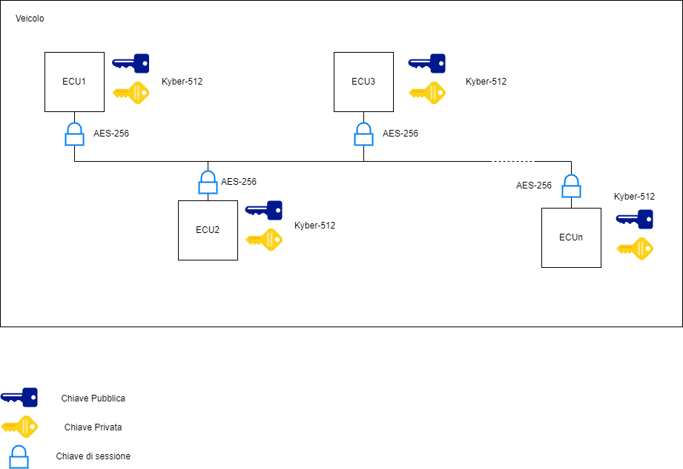
Effetto sul CAN della Soluzione Proposta
Notes:
Facendo sì che nessun messaggio viaggerà più in chiaro (animazione) e solo il destinatario del messaggio sarà in grado di leggere il contenuto grazie alla chiave concordata

Slide 21
Come introdurre la modifica?
Per evitare di apportare modifiche al CAN o all’hardware sottostante si è agito definendo un nuovo protocollo, il cui funzionamento è basato sul CAN
Notes:
Tuttavia, una modifica del genere implicherebbe inevitabilmente delle modifiche logiche o hardware al protocollo per prevedere il cifrario. Per evitare di modificare CAN e rendere la soluzione compatibile con tutte le automobili si può agire sull’applicativo nelle ECU e non più direttamente su CAN. Quello che si può fare è costruire un protocollo di ‘livello più alto’ e che usa CAN come protocollo di livello più basso, un po’ come quello che succede nel modello ISO/OSI con il protocollo IP e il protocollo TCP

Slide 22
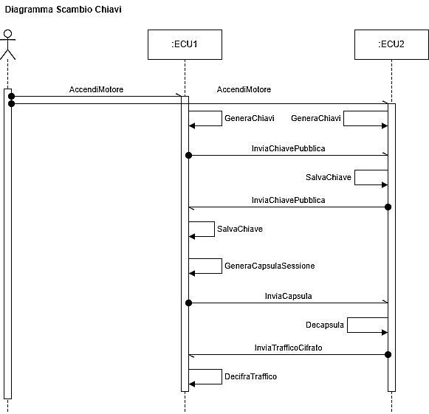
Il Protocollo
Notes:
Quindi un possibile protocollo che costruisce una sessione sicura utilizzando CAN può essere il seguente. All’accensione dell’auto tutte le ECU generano delle chiavi asimmetriche utilizzando Kyber, dopodichè le varie ECU si scambiano e salvano reciprocamente le chiavi per sapere come raggiungere ogni altro interlocutore dopodichè, quando si vuole cominciare una comunicazione, uno dei due interlocutori genera una chiave casuale e la cifra sfruttando la chiave salvata, generando quella che si chiama una capsula, questa viene inviata al destinatario e solo lui, utilizzando la propria chiave privata, riesce a decapsulare la chiave e utilizzarla per generare del traffico cifrato, che sarà ovviamente decifrato correttamente da colui che ha generato la capsula

Slide 23
Realizzazione del Protocollo
ID utilizzato | Funzione assegnata
111 | Invio della chiave pubblica
112 | Richiesta invio della chiave pubblica
122 | Invio della capsula con la chiave di sessione
123 | Richiesta di generare una nuova capsula con chiave di sessione
A | Generazione di traffico casuale
B | Richiesta di generazione di traffico
0 | Terminazione dell’applicativo
Ad ogni ECU viene assegnato un numero univoco, e per distinguere i messaggi del protocollo vengono utilizzati gli ID CAN non assegnati
Il primo messaggio che sarà inviato avrà l’ID che specifica l’intenzione e come payload il numero univoco, questo sarà seguito da altri messaggi che contengono il payload effettivo da inviare
Notes:
Per implementare il protocollo proposto, è stato realizzato un applicativo molto semplice che permettesse l’invio e la ricezione di traffico CAN simulato e che permettesse di identificare le ECU tramite un numero univoco progressivo. Ad ogni messaggio necessario per il funzionamento della soluzione è stato assegnato un ID CAN non utilizzato nativamente. Questa scelta è necessaria per evitare ambiguità con i messaggi già esistenti e, purtroppo, ogni produttore assegna ID diversi a messaggi diversi. Inoltre, per aiutare ad identificare correttamente un interlocutore durante la comunicazione, il primo messaggio che viene inviato all’interno del protocollo è un messaggio contenente l’ID per specificare l’intenzione e nel payload il numero univoco, seguito eventualmente da altri messaggi con stesso ID ma con all’interno del payload l’informazione che si vuole comunicare

Slide 24
E la lunghezza dei messaggi?
Come si può inviare una chiave pubblica di kyber se questa è lunga 800 byte mentre un messaggio CAN può contenere al massimo 8 byte?
Stesso discorso anche per la capsula, lunga 768 byte
La soluzione più semplice è stata partizionare la chiave in 100 messaggi e la capsula in 96 messaggi, tutti di 8 byte
Notes:
Tuttavia durante l’implementazione del protocollo è sorta una problematica riguardo la lunghezza dei messaggi, ovvero una chiave pubblica e una capsula sono più lunghe di un singolo messaggio CAN. Visto che un messaggio CAN è lungo 8 Byte e entrambe le lunghezze sono dei multipli di 8 (animazione) la soluzione più semplice è stata quella di dividere le informazioni in gruppi di 8 byte e inviare un numero di messaggi tale da comprendere tutti i segmenti

Slide 25
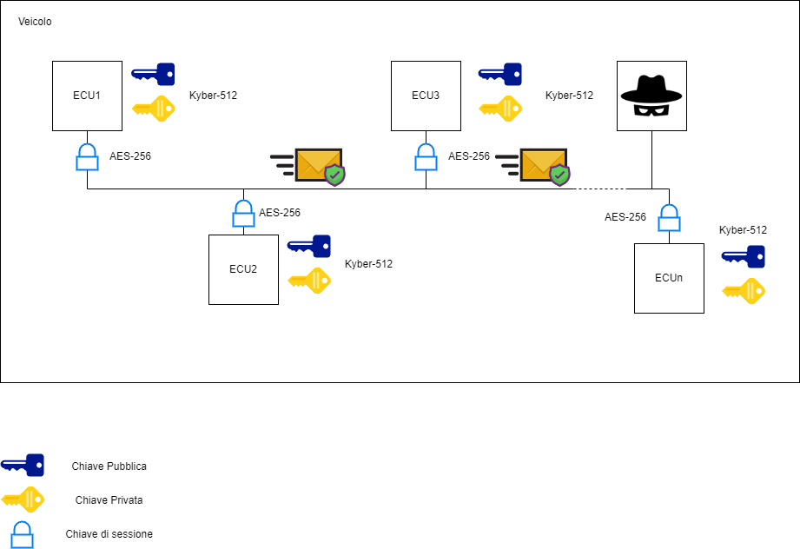
Vantaggi derivanti dal Nuovo Protocollo
Sicurezza rispetto ad attacchi di tipo eavesdropping e data injection
Notes:
Il risultato dall’implementazione di questa soluzione è che adesso un attaccante che si collega alla rete in maniera non autorizzata (animazione) non è più in grado di ascoltare il traffico tra altri interlocutori e non è in grado di inviare messaggi malevoli fingendosi qualcun altro in quanto non possiede la chiave di sessione condivisa.

Slide 26
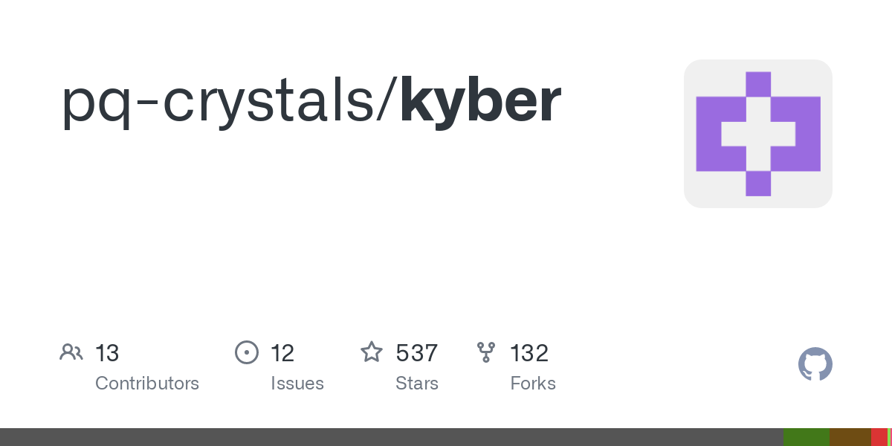

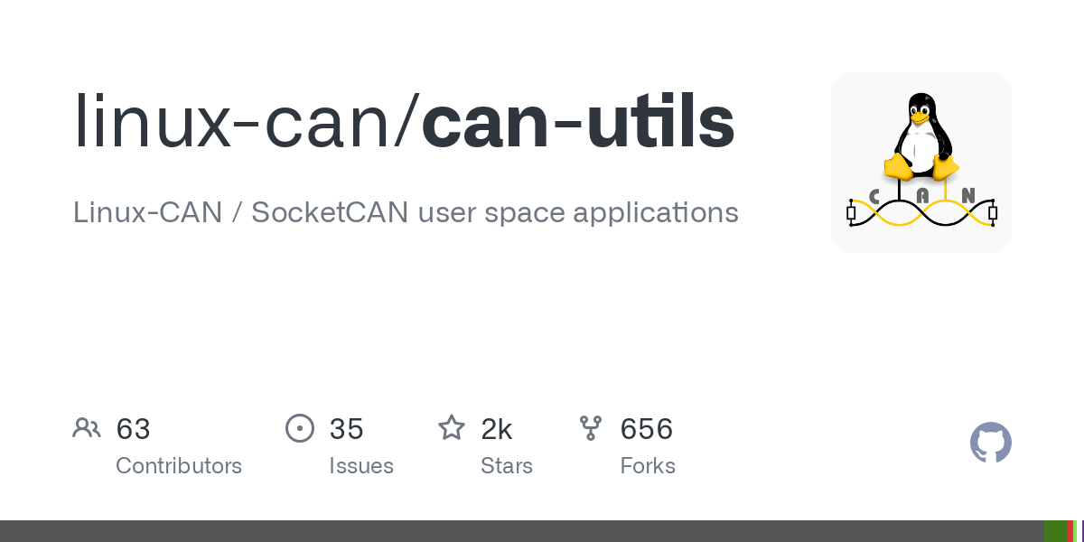
Strumenti Utilizzati
Notes:
Nella realizzazione dell’applicativo sono state utilizzate varie librerie, tra cui la principale è stata can-utils per realizzare l’infrastruttura virtuale CAN e per interagirci, openssl per implementare le operazioni di AES-256 e pqcrystals kyber per realizzare le operazioni di Kyber

Slide 27

Risultati Sperimentali
Notes:
Ma adesso soffermiamoci sui risultati ottenuti

Slide 28
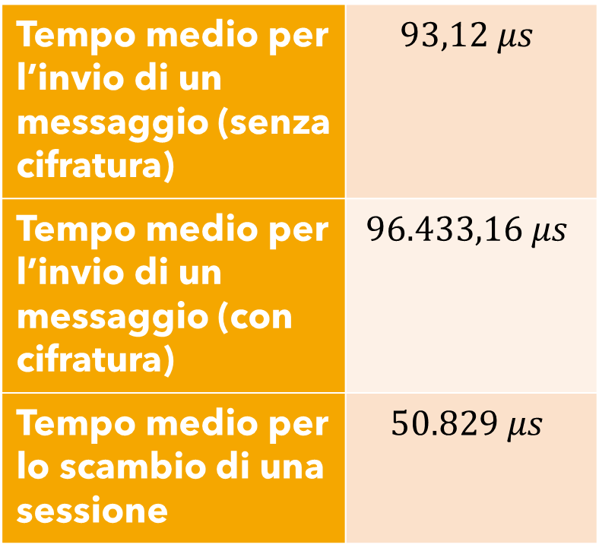
Overhead Introdotto
Tempo medio per l’invio di un messaggio (senza cifratura) | $$93,12 μs$$
Tempo medio per l’invio di un messaggio (con cifratura) | $$96.433,16 μs$$
Tempo medio per lo scambio di una sessione | $$50.829 μs$$
L’aggiunta di una protezione rende inevitabile l’introduzione di latenze aggiuntive
Un ritardo di circa 100 ms
a messaggio!
Notes:
L’introduzione di questo strato di cifratura ha introdotto inevitabilmente un overhead importante e, infatti, osservando la tabella che riporta i tempi medi catturati, quello che si ottiene è che nell’invio dei messaggi c’è una differenza di quasi 100 millisecondi a messaggio, mentre per lo scambio iniziale di una sessione ci vogliono circa 50 ms per ogni ECU

Slide 29
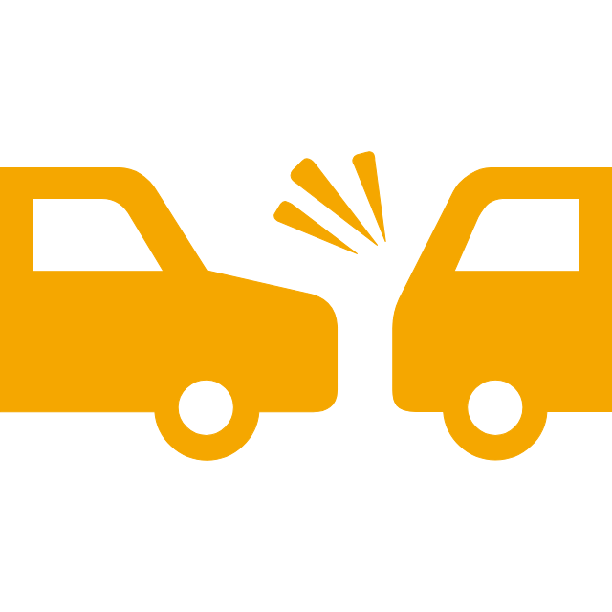

Impatto dell’Overhead Introdotto
Un ritardo di circa 100ms ad una velocità di 180km/h si traduce in 5 metri percorsi senza alcuna risposta dai comandi.
Nel caso di una frenata, ogni metro può fare la differenza!
Notes:
Una latenza di 100 millisecondi, in un ambiente safety-critical, è inaccettabile e, se prendiamo ad esempio un sistema avanzatissimo come il brake-by-wire, un ritardo di 100 millisecondi tra invio dell’impulso e attivazione dei freni è molto importante specialmente ad altissime velocità

Slide 30

Conclusioni e Sviluppi Futuri
Notes:
Infine, per quanto riguarda considerazioni finali e sviluppi futuri

Slide 31
Possibili Soluzioni al problema dell’Overhead
Ottimizzare il protocollo
Utilizzare versioni ottimizzate dei cifrari
Notes:
Come possibili soluzioni all’introduzione dell’overhead, quello che si potrebbe fare per ridurre i tempi è sicuramente ottimizzare il protocollo, cercando di ridurre le latenze inviando meno messaggi possibile oppure utilizzare versioni più ottimizzate degli algoritmi proposti, per ridurre al minimo l’overhead necessario per la cifratura

Slide 32
Sviluppi Futuri
Utilizzo di tecniche di cifratura lightweight
Utilizzo del protocollo in un contesto V2X
Notes:
Mentre per quanto riguarda invece gli sviluppi futuri, in conclusione, quello che si può fare è sicuramente sostituire AES con tecniche di cifratura lightweight, ovvero algoritmi realizzati appositamente per hardware con basse prestazioni, per valutarne l’impatto prestazionale e la sicurezza garantita, e adattare il protocollo ad un contesto più ampio come il Vehicle to Everything.

Slide 33

Cifratura lightweigth
Algoritmi di cifratura realizzati in maniera tale da poter essere utilizzati su hardware con scarse prestazioni e garantire un adeguato livello di sicurezza
Possono essere dei validi sostituti di AES
Notes:
Gli algoritmi di cifratura lightweight sono algoritmi realizzati appositamente per essere utilizzati su hardware con prestazioni ridotte come possono essere i dispositivi IoT garantendo lo stesso un buon livello di sicurezza. Le due famiglie di algoritmi lightweight più famose sono sicuramente simon e speck, due famiglie di algoritmi realizzati dall’NSA

Slide 34
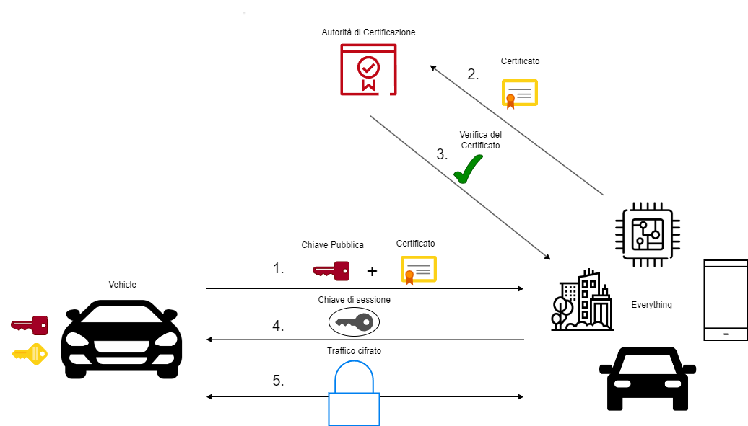
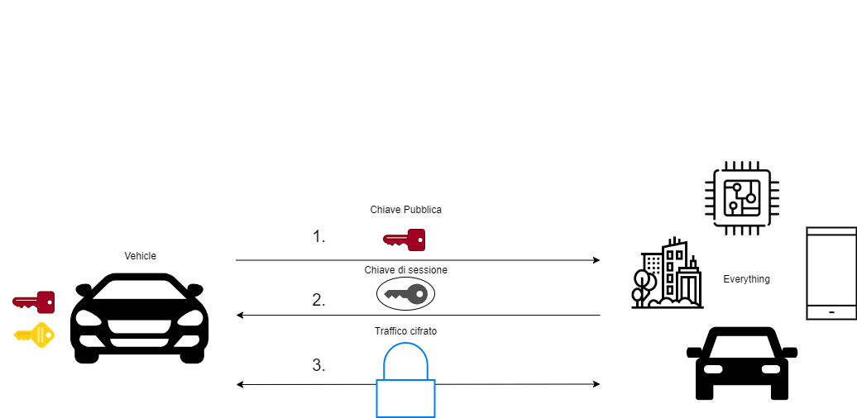
Utilizzo in un contesto V2X
Notes:
Questo è una tipologia di comunicazione dove un auto è in grado di ‘parlare’ con ogni altra tipologia di dispositivo. Il protocollo realizzato si presta molto bene ad adattarsi a questa tipologia di comunicazione e, infatti, grazie al cifrario ibrido è possibile proteggere anche le trasmissioni verso l’esterno ma, essendo un ambiente ancora più insicuro, garantire solo confidenzialità non è abbastanza ed è necessario garantire anche autenticazione (animazione) quindi è necessario prevedere anche l’introduzione di un’autorità di certificazione che garantisca la legittimità della chiave pubblica.

Slide 35

Grazie per l’Attenzione
Notes:
Con questo ho concluso e vi ringrazio dell’attenzione

